Slide 1
Инструктивно – методическое
совещание специалистов
декоративно-прикладного и изобразительного творчества
«Основные направления развития детского декоративно-прикладного и изобразительного творчества в образовательных организациях города Челябинска в 2024/2025 учебном году»

Slide 2
Деятельность городского методического объединения педагогов декоративно-прикладного и изобразительного творчества в контексте современной образовательной политики
Беринцева Юлия Александровна
Notes:
Оригинальные шаблоны для презентаций: https://presentation-creation.ru/powerpoint-templates.html
Бесплатно и без регистрации.

Slide 4
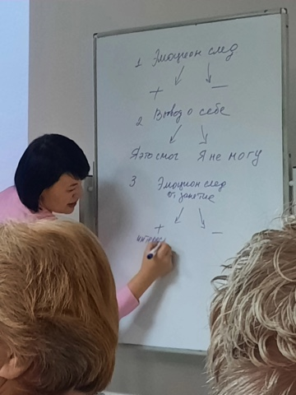
Создание условий для воспитания гармонично развитой, патриотичной и социально ответственной личности на основе традиционных российских духовно-нравственных и культурно-исторических ценностей
1
Анализ ДООП
Консультации для педагогов
дополнительного образования
по созданию ДООП
2
Семинар «Формирование
благоприятной образовательной
среды в детском коллективе,
как основного фактора
сохранности контингента
обучающихся»
3

Slide 5
План на 2024/2025 учебный год
Консультационная помощь по вопросам методического сопровождения специалистов дополнительного образования ДПИТ в форме еженедельных онлайн-консультаций (информация на сайте ДПШ и в ВК «ИЗО+ДЕКО»). Вопросы принимаются по e-mail: metodist_dpiii@mail.ru

Slide 6
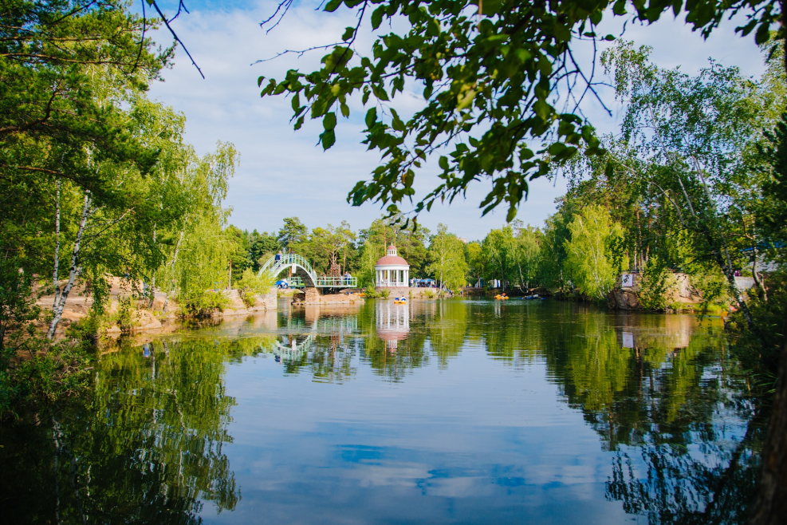
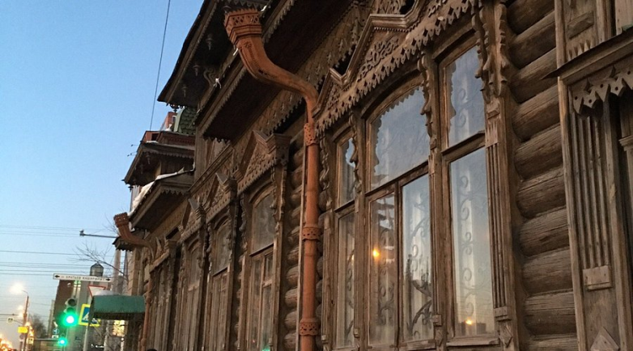
План на 2024/2025 учебный год
Семинар «Значимые достопримечательности г.Челябинска и Челябинской области - пешеходные маршруты»

Slide 7
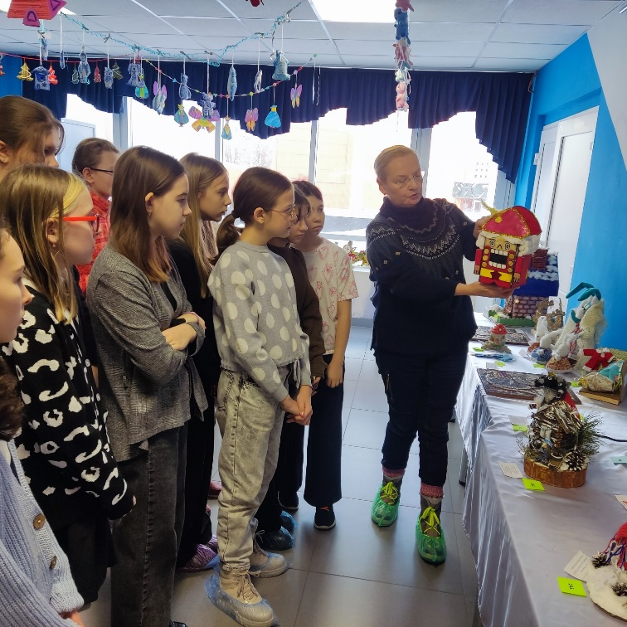
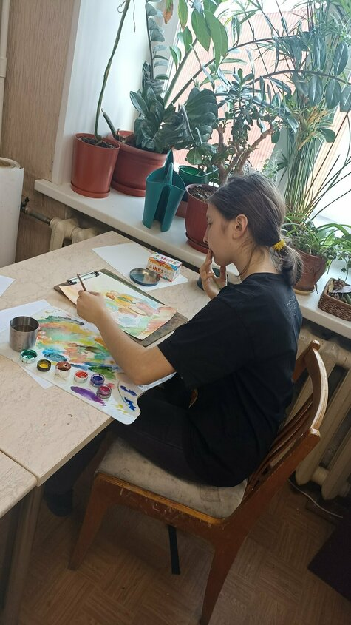
Обеспечение функционирования эффективной системы выявления, поддержки и развития способностей и талантов детей и молодежи, направленной на самоопределение и профессиональную ориентацию обучающихся
Реализация событий календаря городских массовых
мероприятий обучающихся и воспитанников
муниципальных образовательных организаций
города Челябинска

Slide 8
Создание условий для обмена профессиональным опытом педагогов, выявления лучших педагогических практик и повышение профессиональной компетентности специалистов
Городской вебинар
«Основные направления
формирования программ
художественной направленности»
1

Slide 9
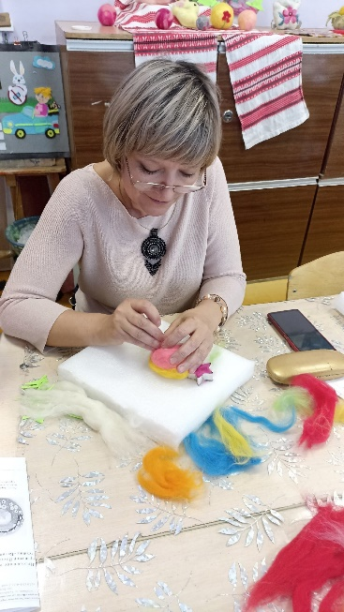
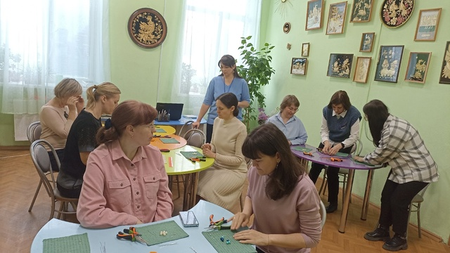
Создание условий для обмена профессиональным опытом педагогов, выявления лучших педагогических практик и повышение профессиональной компетентности специалистов
Семинар-пракикум
«Чтим традиции!
Совершенствуем мастерство!
Делимся опытом!»
2

Slide 10
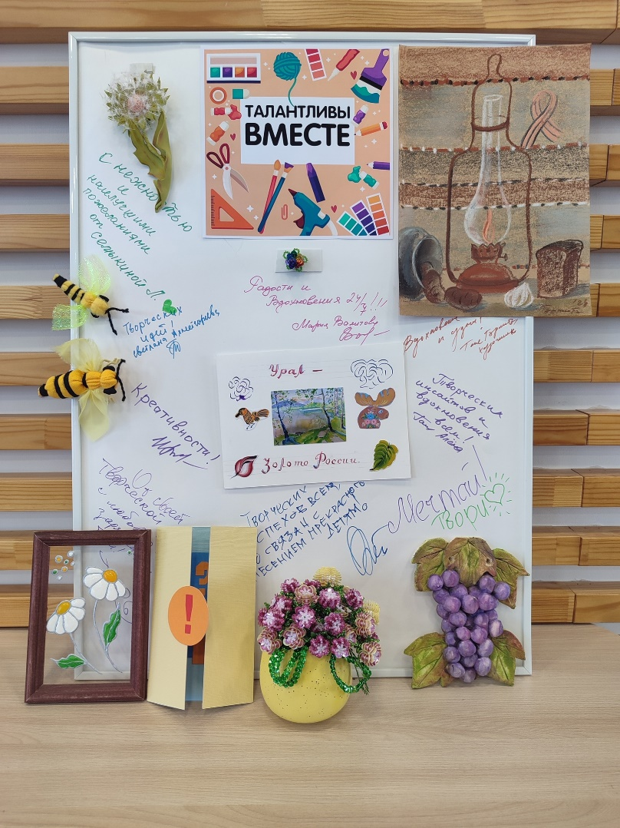
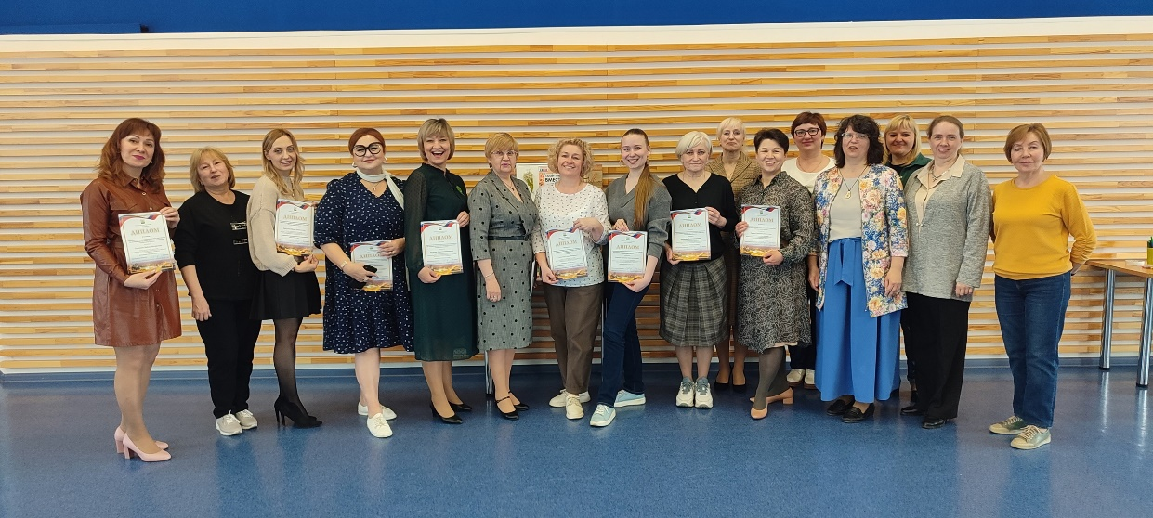
Создание условий для обмена профессиональным опытом педагогов, выявления лучших педагогических практик и повышение профессиональной компетентности специалистов
Городской конкурс
педагогического мастерства
на лучший мастер-класс
для детей и взрослых
«Талантливы вместе»
3
3

Slide 11
План на 2024/2025 учебный год
Семинары/ мастер-классы по традиционным технологиям, направленные на сохранение народных традиций
Представление профессионального опыта педагогами ДПИТ и лучших педагогических практик: мастер-классы, конкурсное событие …

Slide 13
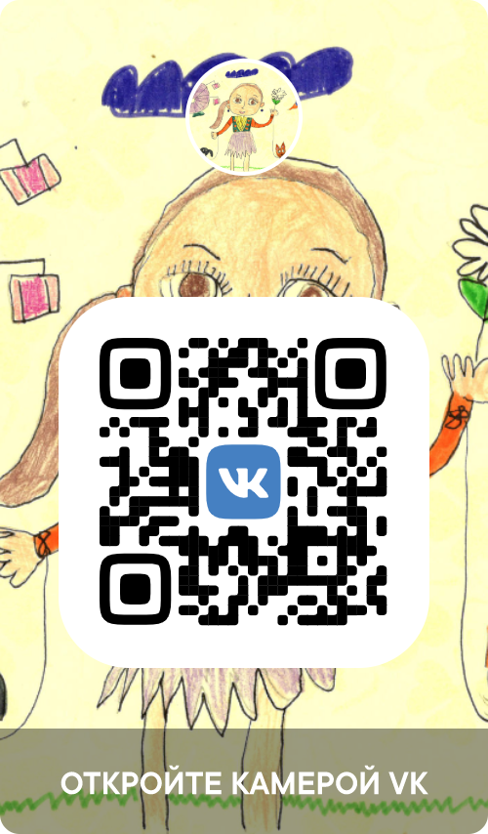
Наша группа ВК «ИЗО+ДЕКО»

Slide 14
Обзор основных событий Календаря массовых мероприятий для обучающихся на 2024/2025 учебный год по декоративно-прикладному и изобразительному творчеству
Notes:
Оригинальные шаблоны для презентаций: https://presentation-creation.ru/powerpoint-templates.html
Бесплатно и без регистрации.

Slide 16
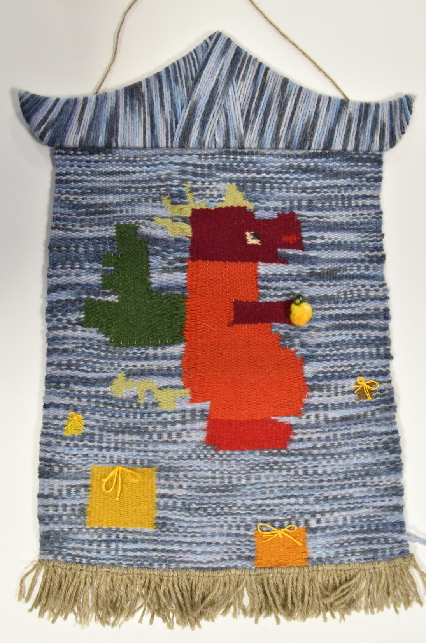
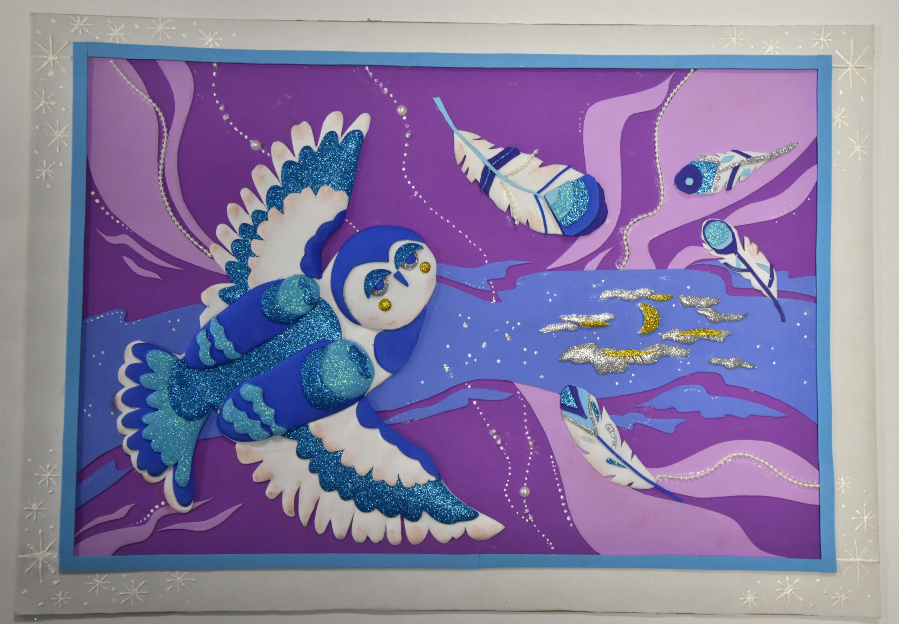
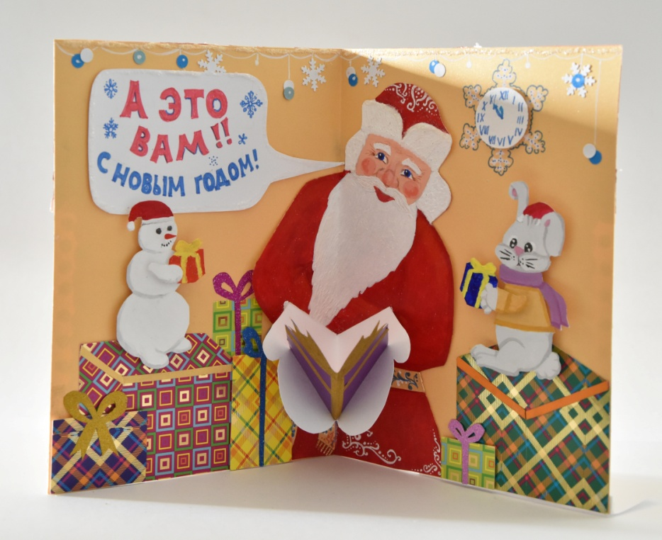
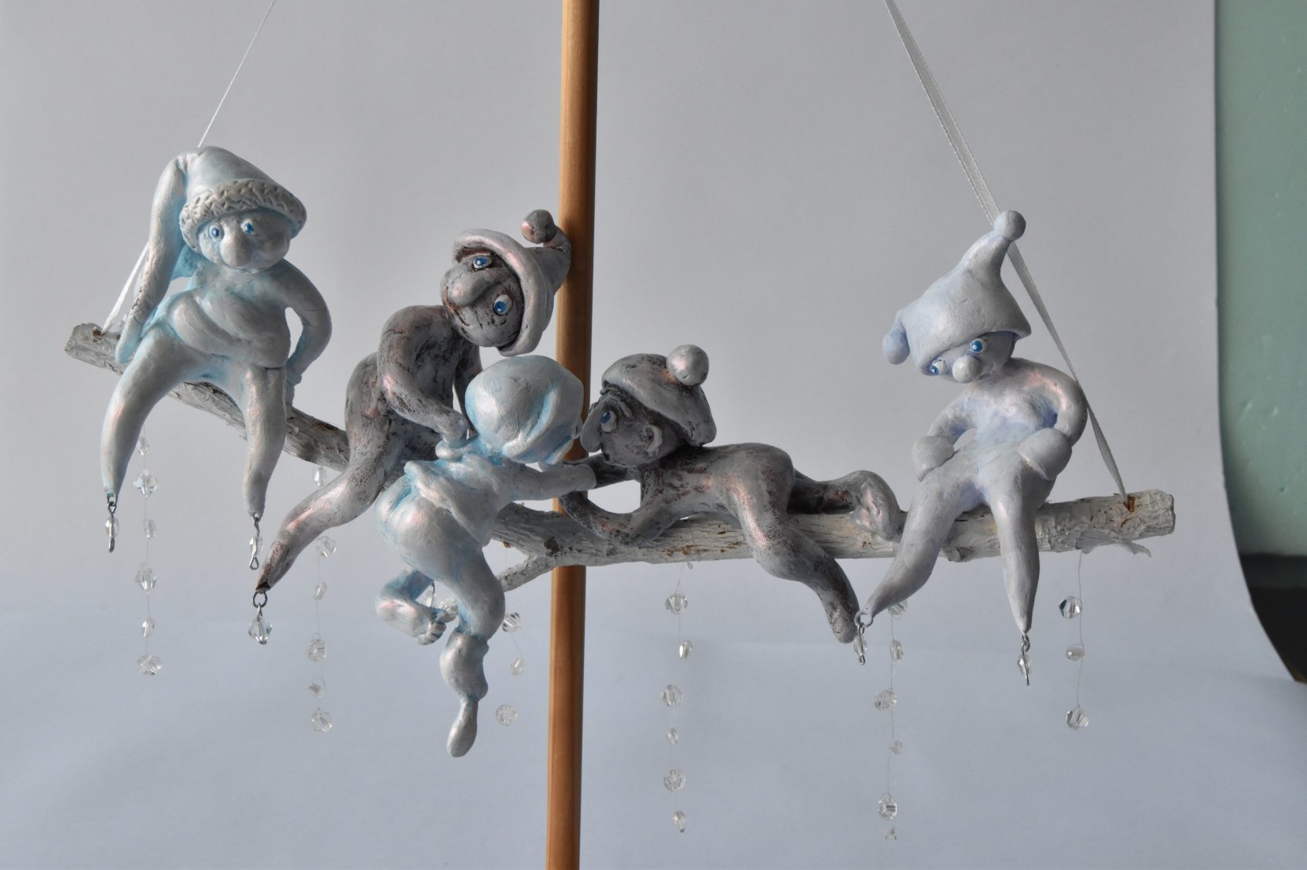

Slide 17
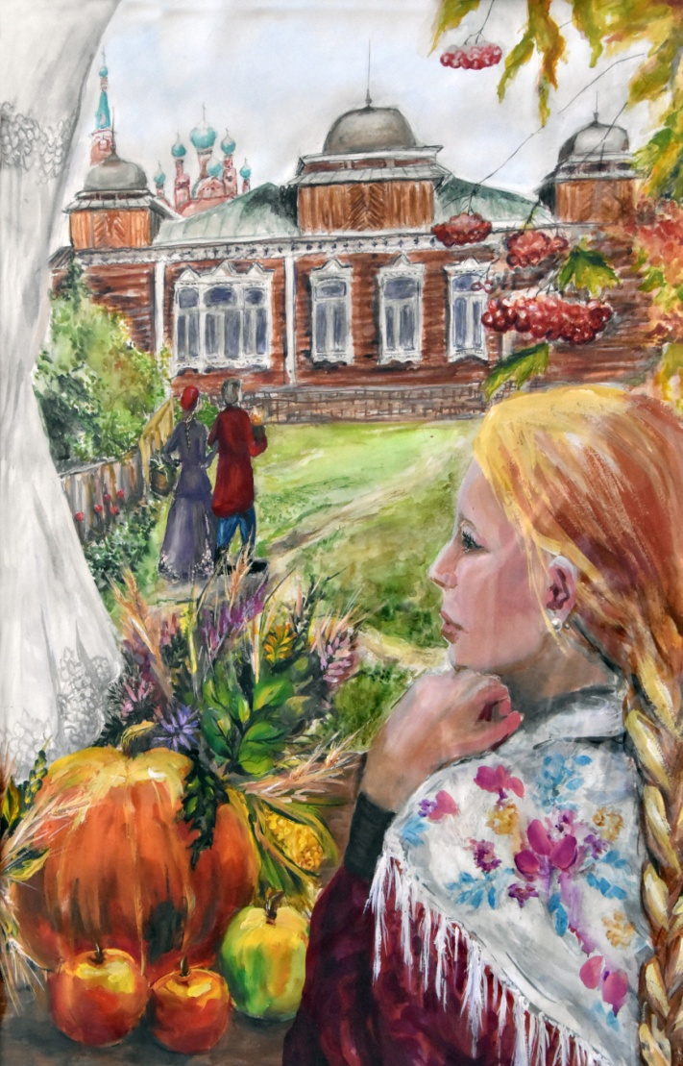

Slide 18
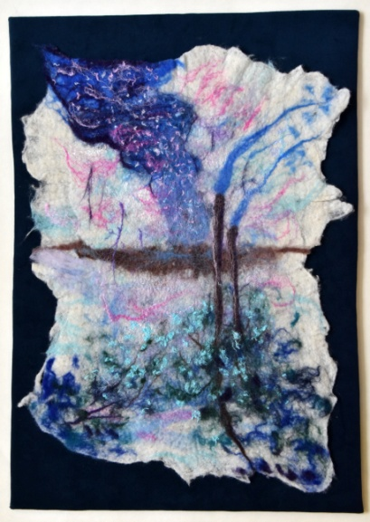
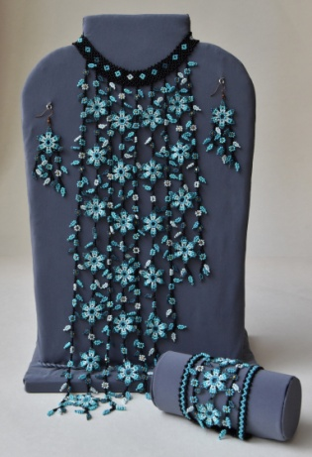
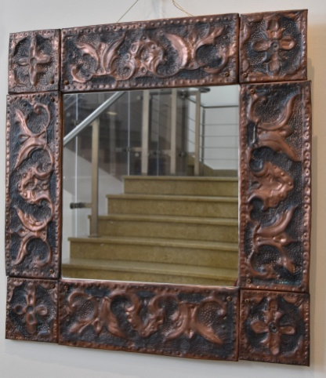

Slide 19
Спасибо за внимание!

